Slide 1


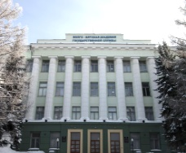
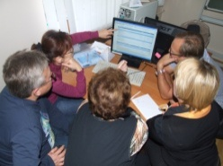
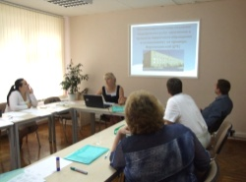
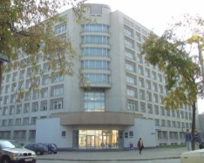
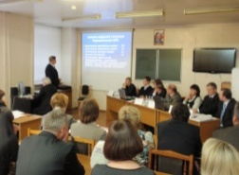
НИЖЕГОРОДСКИЙ
ИНСТИТУТ
УПРАВЛЕНИЯ
ТЕМА № 10.1
Повышение производительности
кафедра информатики и информационных технологий, к.т.н, доцент, Гордеев А.Б.
Нижний Новгород 2026

Slide 2

ОПТИМИЗАЦИЯ ЗАПРОСОВ
Вопрос 1

Slide 3
Инструменты для анализа
Для анализа планов выполнения запросов в PostgreSQL используются, например:
• EXPLAIN — показывает предполагаемый план выполнения запроса до его фактического выполнения.
• EXPLAIN ANALYZE — фактически выполняет запрос и собирает реальные метрики производительности.
Терминология и основы системы безопасности SQL
• База данных — именованная коллекция локальных SQL-объектов.
• Кластер баз данных — набор баз данных и глобальных SQL-объектов, а также их общих статических и динамических метаданных. Иногда также называется просто кластером.
• Клиент (процесс) — любой процесс, возможно, удалённый, который подключается к экземпляру сервера для взаимодействия с базой данных и осуществляет сеанс использования СУБД.
• Ключ — средство идентификации строки в таблице или другом отношении по значениям, содержащимся в одном или нескольких атрибутах этого отношения.
• Таблица — набор кортежей, имеющих общую структуру данных (одинаковое количество атрибутов в том же порядке, одинаковые имена и типы).

Slide 4
Некоторые основы системы безопасности PostgreSQL:
• Аутентификация. PostgreSQL поддерживает различные методы, например, внутреннюю аутентификацию на основе паролей (SCRAM-SHA-256) и внешнюю аутентификацию (LDAP, Kerberos).
• Управление пользователями и ролями. В современных версиях PostgreSQL (8.1 и новее) «роль» — синоним «пользователя».
• Безопасность на уровне строк (RLS). Позволяет предоставлять привилегии подмножеству строк в таблице.
• Шифрование данных. Включение SSL (Secure Sockets Layer) обеспечивает шифрование трафика между клиентом и сервером, что защищает данные от перехвата в процессе передачи.
РЕКОМЕНДАЦИИ
• Использовать надёжные методы аутентификации. Например, использовать SCRAM-SHA-256 вместо MD5 для шифрования паролей.
• Следить за обновлениями PostgreSQL
• Ограничивать сетевой доступ
• Использовать шифрование данных на уровне файловой системы
Инструменты
Для обеспечения безопасности PostgreSQL используются, например:
• Файл pg_hba.conf — определяет правила аутентификации для подключения клиентов
• Расширение pgaudit — помогает в ведении аудита операций, выполняемых пользователями.
• Расширение pgcrypto — добавляет возможности шифрования непосредственно внутри PostgreSQL,

Slide 5
ЛОГИНЫ (ИМЕНА ВХОДА)
Вопрос 2

Slide 6
В PostgreSQL логины (имена входа) не являются отдельными сущностями. В системе нет понятия «логин» как отдельного объекта, но есть роли с атрибутом LOGIN, который позволяет им подключаться к базе данных
Аутентификация PostgreSQL управляется файлом pg_hba.conf
Некоторые возможности настройки:
• Создание нового пользователя (необязательно) —CREATE USER username WITH PASSWORD 'password'
• Изменение пароля существующего пользователя —ALTER USER username WITH PASSWORD 'new_password'
• Сопоставление имён пользователей
Некоторые меры безопасности при управлении логинами в PostgreSQL:
• Создание надёжных паролей — особенно для учётных записей суперпользователей.
• Управление ролями — вместо использования суперпользователя postgres для повседневных операций рекомендуется создавать новые роли с ограниченными привилегиями.
• Обновление методов аутентификации — регулярно проверять и обновлять файл pg_hba.conf, чтобы убедиться, что используются безопасные методы аутентификации (например, scram-sha-256).
• Регулярная ротация паролей — периодически менять пароли, особенно для учётных записей суперпользователей

Slide 7
Выбор типа логина.
В PostgreSQL выбор типа логина (метода аутентификации) настраивается в конфигурационном файле pg_hba.conf («host-based authentication»).
Методы
• trust
• password
• ident — использует службу, реализующую «Identification Protocol» (RFC 1413) Unix этот метод работает как peer.
• peer
• scram-sha-256
• md5
Структура записей:
• Тип соединения.
• База данных, к которой выполняется подключение.
• Роль, от имени которой выполняется подключение.
• Адрес узла или сети или их имена источника соединения.
• Метод аутентификации и, возможно, дополнительные опции.
Ошибки
• Password authentication failed for user «postgres»
• FATAL: no pg_hba.conf entry for host «…», user «…», database «…»
(pg_hba.conf )

Slide 8
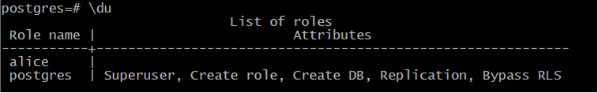
Управление доступом
Роль в базах данных — это объект, который управляет правами доступа к объектам базы данных (например, таблицам и функциям)
атрибуты имеют два варианта, например:
CREATEDB - дает право на создание БД
NOCREATEDB - не дает такого права
LOGIN - эта роль — пользователь.
NOLOGIN — роль не является пользовательской
ПРИМЕР:
postgres=# CREATE ROLE alice LOGIN PASSWORD ‘alice’;
CREATE ROLE
LOGIN - атрибут, позволяющий Алисе зайти в сеанс, может подключиться к базе данных.
Список ролей можно узнать командой: student=# \du
Создадим и базу данных:
postgres=# CREATE DATABASE access_overview;
CREATE DATABASE
postgres=# \c access_overview
You are now connected to database “access_overview” as user “postgres”.

Slide 9
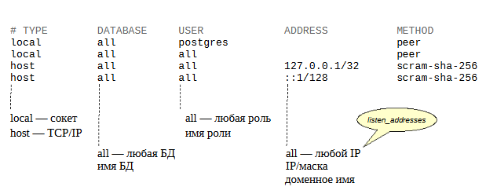
Аутентификация это процесс идентификации клиента сервером базы данных, а также определение того.
Настройки подключения определяются в конфигурационном файле pg_hba.conf («host-based authentication»).
sudo -u postgres cat /var/lib/pgsql/data/pg_hba.conf | less
Соответствие определяется по четырем полям (отделяются пробелами или Tab):
типу подключения
• имени БД
• имени пользователя
• IP-адресу
Основные возможности:
TYPE local (unix-сокеты) или host (подключение по протоколу TCP/IP).
local не привязан к сетевым интерфейсам. В поле ADDRESS для него отсутствуют значения.
host это подключение через какой-то сетевой адаптер, который прослушивается postgres. Это может быть loopback или любой другой.
DATABASE – ключевое слово all (соответствует любой БД) или имя конкретной базы данных (можно перечислить через запятую).
USER — all или имя конкретной роли (можно перечислить через запятую).
ADDRESS — all, диапазон IP-адресов или доменное имя

Slide 10
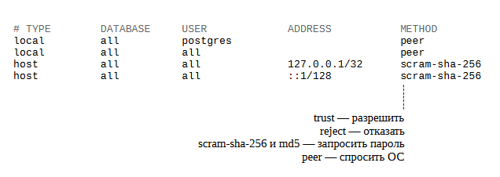
Основные методы аутентификации:
• trust безусловно разрешает подключение. Если вопросы безопасности не важны, можно указать «все all» и метод trust — тогда будут разрешены все подключения.
• reject безусловно запрещает подключение. Например, чтобы запретить нешифрованные соединения.
• scram-sha-256 запрашивает у пользователя пароль и проверяет его соответствие хешу, который хранится в системном каталоге кластера.
• md5 парольный метод также используется, но объявлен устаревшим.
• peer запрашивает имя пользователя у операционной системы и разрешает подключение, если имя пользователя ОС и пользователя БД совпадают.

Slide 11
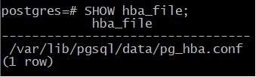
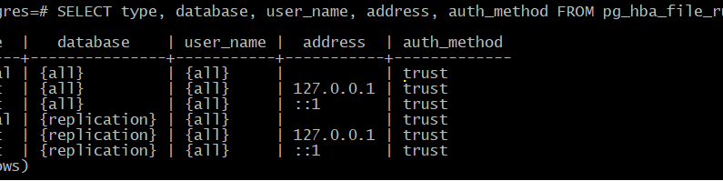
Парольная аутентификация
• переменная окружения PGPASSWORD на клиенте.
• файл ~/.pgpass на клиенте. К файлу должен иметь доступ только его владелец (установлены права доступа 600), иначе PostgreSQL проигнорирует его.
Формат записи: узел:порт:база:роль:пароль
ПРИМЕР: Чтобы роль смогла подключиться к базе данных, она должна иметь не только атрибут LOGIN, но и разрешение в файле pg_hba.conf. (postgres=# SHOW hba_file)
Можно получить содержимое с помощью SQL:
postgres=# SELECT type, database, user_name, address, auth_method FROM pg_hba_file_rules();

Slide 12
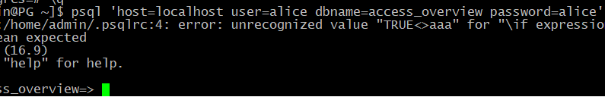
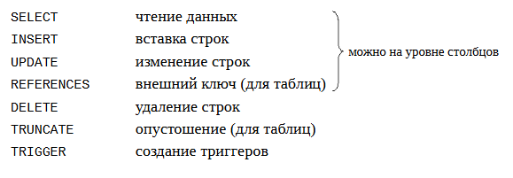
Выполним подключение к localhost по TCP/IP (host).
admin$ psql 'host=localhost user=alice dbname=access_overview password=alice'
\conninfo
Изменение пароля для роли alice: postgres=# ALTER ROLE alice PASSWORD 'alicepass';

Slide 13
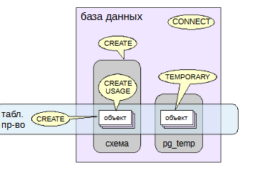
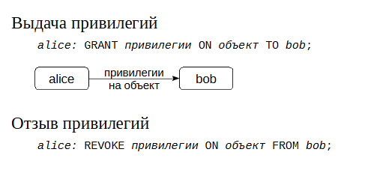
Привилегия CREATE
Для последовательностей это право позволяет использовать функции currval и nextval.
Управление привилегиями
GRANT — определить права доступа
Команда GRANT имеет две основные разновидности:
Назначает права для доступа к объектам баз данных
Назначает одни роли членами других
WITH GRANT OPTION - получатель права, в свою очередь, может давать его другим
Возможные права: SELECT, INSERT. UPDATE. DELETE. TRUNCATE, REFERENCES, TRIGGER, CREATE, CONNECT, TEMPORARY, EXECUTE
USAGE, SET, ALTER SYSTEM
REVOKE — отозвать права доступа.

Slide 14
Практика:
Настроить приглашение psql:
В файле .psqlrc создать запись:
\set PROMPT1 '%n@%/%R%x%#'
Создание схемы для alice и несколько объектов в ней.
alice=> CREATE SCHEMA alice;
ERROR: permission denied for database access_overview
Выдача привилегии:
postgres=# GRANT CREATE ON DATABASE access_overview TO alice;
GRANT
alice=> CREATE SCHEMA alice;
CREATE SCHEMA

Slide 15

В параметре search_path первым идет “$user”):
alice=> SELECT current_schemas(false);
Алиса создает две таблицы.
alice=> CREATE TABLE t1(n numeric);
CREATE TABLE
alice=> INSERT INTO t1 VALUES (1);
INSERT 0 1
alice=> CREATE TABLE t2(n numeric, who text DEFAULT current_user);
CREATE TABLE
alice=> INSERT INTO t2(n) VALUES (1);
INSERT 0 1

Slide 16
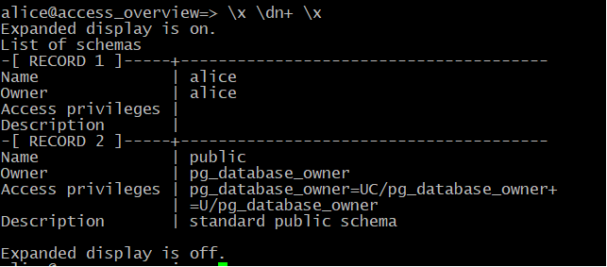
Пример: создать роль для пользователя Боба, который будет обращаться к объектам, принадлежащим Алисе.
postgres=# CREATE ROLE bob LOGIN PASSWORD 'bobpass';
CREATE ROLE
admin$ psql 'host=localhost user=bob dbname=access_overview password=bobpass'
Боб попробует обратиться к таблице t1.
bob=> SELECT * FROM alice.t1;
ERROR: permission denied for schema alice LINE 1: SELECT * FROM alice.t1;
Нет доступа к схеме, так как Боб не суперпользователь и не владелец этой схемы.
Проверить права на доступ к схеме можно так (столбец Access privileges):
alice=> \x \dn+ \x
Каждая привилегия кодируется одним символом, в частности для схем:
U = usage;
C = create.
Если имя роли опущено (как в последней строке), то имеется в виду псевдороль public.

Slide 17
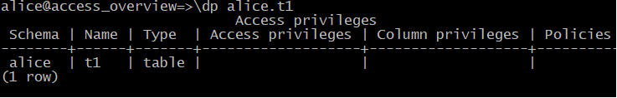
Предоставим доступ к схеме для Боба. Это может сделать Алиса как владелец.
alice=> GRANT CREATE, USAGE ON SCHEMA alice TO bob;
GRANT
Боб снова пробует обратиться к таблице:
bob=> SELECT * FROM alice.t1;
ERROR: permission denied for table t1
У Боба есть доступ к схеме, но нет доступа к самой таблице. Вот как проверить доступ:
alice=> \dp alice.t1
Алиса предоставляет Бобу доступ на чтение и изменение:
alice=> GRANT SELECT, UPDATE ON alice.t1 TO bob;
GRANT
А для второй таблицы — доступ на вставку и чтение одного столбца:
alice=> GRANT SELECT(n), INSERT ON alice.t2 TO bob;
GRANT
Проверка привилегий:
alice=> dp alice.*

Slide 18
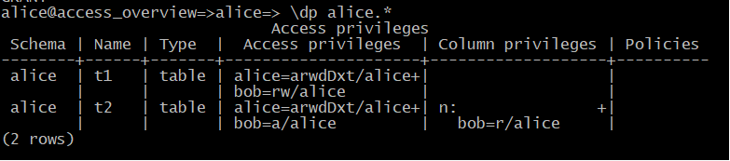

a = insert
r = select
w = update
d = delete
D = truncate
x = reference
t = trigger
bob=> ALTER ROLE bob SET search_path = public, alice;
ALTER ROLE
Теперь путь поиска будет устанавливаться в каждом сеансе Боба.
bob=> \c
You are now connected to database “access_overview” as user “bob”.
bob=> UPDATE t1 SET n = n + 1;
UPDATE 1
bob=> SELECT * FROM t1;
Но другие операции по-прежнему запрещены:
bob=> DELETE FROM t1;
ERROR: permission denied for table t1 И вторая таблица:
bob=> INSERT INTO t2(n) VALUES (100);
INSERT 0 1
bob=> SELECT n FROM t2;
А чтение другого столбца запрещено:
bob=> SELECT * FROM t2;
ERROR: permission denied for table t2

Slide 19
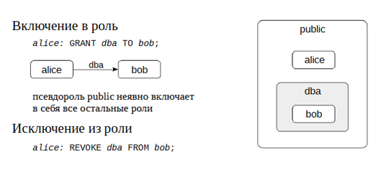
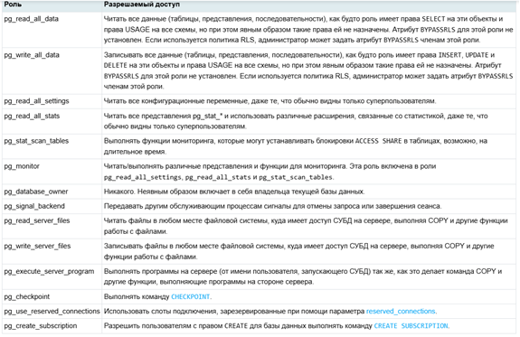

Slide 20
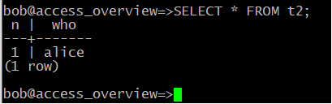
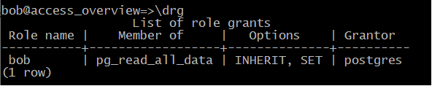
В предыдущем случае Боб не смог прочитать второй столбец таблицы:
|| bob=> SELECT * FROM t2;
ERROR: permission denied for table t2
Суперпользователь включает Боба в предопределенную роль pg_read_all_data:
postgres=# GRANT pg_read_all_data TO bob;
GRANT ROLE
Теперь Боб сможет получить доступ на чтение ко всем таблицам так, как будто ему были выданы привилегии SELECT на все таблицы и USAGE на все схемы:
|| bob=> SELECT * FROM t2;
Получить информацию о членстве в ролях можно с помощью команды drg утилиты psql:
|| bob=> \drg
Исключим пользователя bob из группы:
postgres=# REVOKE pg_read_all_data FROM bob;
REVOKE ROLE
Подпрограммы: SECURITY INVOKER , SECURITY DEFINER

Slide 21

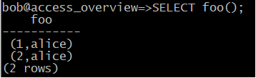
Алиса создает функцию:
alice=> CREATE FUNCTION foo() RETURNS SETOF t2
AS $$
SELECT * FROM t2;
$$ LANGUAGE sql STABLE;
CREATE FUNCTION…
| bob=> SELECT foo();
Другой доступный вариант — объявить функцию как работающую с правами ее владельца:
alice=> ALTER FUNCTION foo() SECURITY DEFINER;
ALTER FUNCTION
В этом случае функция всегда будет выполняться с правами Алисы, независимо от того, кто ее вызывает.
| bob=> SELECT foo();

Slide 22

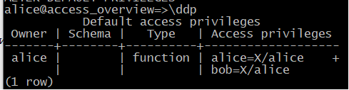
alice=> REVOKE EXECUTE ON ALL ROUTINES IN SCHEMA alice FROM public;
REVOKE
| bob=> SELECT foo();
ERROR: permission denied for function foo…
alice=> ALTER DEFAULT PRIVILEGES
FOR ROLE alice
REVOKE EXECUTE ON ROUTINES FROM public;
ALTER DEFAULT PRIVILEGES
alice=> ALTER DEFAULT PRIVILEGES
FOR ROLE alice
GRANT EXECUTE ON ROUTINES TO bob;
ALTER DEFAULT PRIVILEGES
alice=> \ddp
alice=> CREATE FUNCTION bar() RETURNS integer
LANGUAGE sql IMMUTABLE SECURITY DEFINER
RETURN 1;
CREATE FUNCTION
bob=> SELECT bar();

Slide 23
СОЗДАНИЕ ЛОГИНА И НАСТРОЙКА ЕГО ПАРАМЕТРОВ
Вопрос 3

Slide 24
Создание
Существует два основных способа создать пользователя в PostgreSQL:
1. Из консоли с помощью команды -CREATE USER
Для создания суперпользователя — CREATE USER name WITH PASSWORD 'pass' SUPERUSER
Для создания обычного пользователя — CREATE USER name WITH PASSWORD 'pass‘
Для создания пользователя с дополнительными параметрами — CREATE USER name WITH PASSWORD 'pass' CONNECTION LIMIT 5
Через графический интерфейс (например, pgAdmin). Алгоритм создания:
1. В pgAdmin подключиться к БД, - Login/Group Roles – выбрать Create — Login/Group Role
2. В открывшемся окне во вкладке General – его описание Comments
3. Definition -задать пароль .
4. Во вкладке - Privileges необходимый набор прав
5. Membership – присвоить роли, например — дефолтную для PostgreSQL роль pg_monitor
6. Во вкладке SQL - команды, отвечающие за применение настроек
7. Нажать Save - , пользователь будет создан и доступен в разделе Login/Group Roles
Настройка параметров
• Ограничения на подключение — CONNECTION LIMIT
нужно задать на
• Дата и время истечения прав учётной записи — на вкладке Definition
задан вход без пароля, то значение, указанное в поле Account expires , применяться не будет.
• Привилегии —Privileges выбрать необходимые привилегии, Can login?
) или выдать права суперпользователя (опция Superuser?).
назначить ему различные права доступа к базам данных GRANT
Например: GRANT ALL PRIVILEGES ON DATABASE dbname TO

Slide 25
Способ 2. Через pgAdmin
создание новых пользователей выполняется следующим образом:
1. Откройте pgAdmin и подключитесь к серверу PostgreSQL.
2. В левой панели навигации выберите базу данных, в которой вы хотите создать пользователя.
3. Щёлкните правой кнопкой мыши на «Login/Group Roles».
4. Выберите «Create», а затем – «Login/Group Role».
5. В появившемся окне заполните следующую информацию:
• В разделе General в поле Name введите имя пользователя.
6. В разделе Privileges выберите необходимые привилегии. Например, включите опцию «Can login?», можно назначить пользователю права суперпользователя с помощью опции «Superuser?».
7. В разделе Membership вы можете назначить пользователю специфические роли.
8. Проверьте сгенерированный SQL-код на крайней правой вкладке и затем нажмите кнопку Save

Slide 26
Различие в командах CREATE USER и CREATE ROLE
команда CREATE USER – это, по сути, команда CREATE ROLE с опцией LOGIN. Например, команды «CREATE USER user» и «CREATE ROLE user WITH LOGIN» равнозначны.
Создание групп
1. Создайте группы, прописав:
CREATE ROLE "read_only_role";
CREATE ROLE "read_write_role
2. Группе read_only_role дайте права на чтение этой таблицы, а группе read_write_role – права на чтение и запись:
GRANT SELECT ON TABLE swebtbl TO read_only_role;
GRANT SELECT, INSERT, UPDATE, DELETE ON TABLE swebtbl TO read_write_role;
Привелегии
1. Войдите в базу данных как пользователь sweb_user и выполните команду:
SELECT * FROM swebtbl;
На экране появится ошибка ERROR: permission denied for table swebtbl
2. Присвойте пользователю роль на чтение: GRANT read_only_role TO sweb_user;
3. Заберите у пользователя группу на чтение и присвоим группу с правами на чтение и запись:
REVOKE read_only_role FROM sweb_user;
GRANT read_write_role TO sweb_user;

Slide 27
В PostgreSQL допустимы изменения: ALTER USER role_specification WITH ОПЦИЯ1 ОПЦИЯ2 ОПЦИЯ3;
1. Если вы допустили ошибку при назначении разрешений ALTER USER с необходимыми параметрами.
Например, чтобы удалить статус SUPERUSER у пользователя swebusr, выполните следующую команду:
ALTER USER swebusr WITH NOSUPERUSER;
2. Чтобы снова предоставить пользователю swebusr права суперпользователя, используйте следующую команду: ALTER USER swebusr WITH SUPERUSER;
Удаление пользователя
DROP USER имя_пользователя
1. Убедитесь, что он не владеет какими-либо объектами в базе данных. В противном случае, вы получите сообщение об ошибке: ERROR: role "имя_пользователя" cannot be dropped because some objects depend on it
2. Если пользователь действительно владелец объектов, вам нужно сначала сменить его. Например, чтобы сменить владельца таблицы, пропишите: ALTER TABLE название_таблицы OWNER TO новый_владелец;
Чтобы сменить владельца базы данных, выполните: ALTER DATABASE название_базы_данных OWNER TO новый_владелец;
3. Теперь можно удалить пользователя: DROP USER имя_пользователя;

Slide 28
РЕЖИМЫ АУТЕНТИФИКАЦИИ
Вопрос 4

Slide 29
В PostgreSQL доступны разные режимы аутентификации - trust, password, GSSAPI и certificate.
Trust
Особенности:
• Удобен для локальных подключений на однопользовательской рабочей станции.
• Обычно не подходит для машин с несколькими пользователями.
• Для подключений по TCP/IP допустим только если доверяется каждому пользователю компьютера
Password
• scram-sha-256 — аутентификация SCRAM-SHA-256 по схеме «вызов-ответ»
• md5 — менее безопасный механизм «вызов-ответ»
• password — пароль передаётся в открытом виде
GSSAPI
библиотеку безопасности, совместимую с GSSAPI. например Kerberos или Microsoft Active Directory.
Особенности:
• имя клиента должно быть связано с именем пользователя базы данных. в конфигурации pg_ident.conf.
• Если GSSAPI использует Kerberos, используется стандартное имя сервиса (идентификации аутентификации) в формате servicename/hostname@realm.
Certificate
Особенности:
• имя пользователя должно совпадать с Common Name (CN) из сертификата.
• использовать сертификаты, подписанные доверенным центром сертификации (CA),
• настроить pg_hba.conf, чтобы требовать SSL-соединения (параметр sslmode) для всех пользователей

Slide 30
Аудит попыток входа
Встроенные средства
• Параметр log_connections
• Событие FAILED
Расширения - pgAudit
Триггеры - login
Настройка
• Для аудита с помощью pgAudit нужно:
o Убедиться, что расширение включено в установку PostgreSQL.
o Изменить файл postgresql.conf: включить расширение (
shared_preload_libraries = 'pgaudit'
), определить формат журнала аудита сессии (
pgaudit.log = 'all'
). Для более точного контроля можно указать разные уровни лога, например,
read, write, function и role
o После настройки перезагрузить сервер PostgreSQL, чтобы изменения вступили в силу.
• Для аудита с помощью триггеров создать функцию, регистрирует событие, и привязать её к операциям таблицы (например, INSERT или UPDATE).

Slide 31
Понятие серверных ролей
Особенности ролей:
• Создаются глобально для всего кластера баз данных, а не для отдельной базы данных.
• Могут владеть объектами базы данных
• Можно предоставить членство в роли другой роли
Виды
Роль может быть:
• Пользователем (с атрибутом LOGIN).
• Группой (объединяет другие роли для упрощения управления правами).
Предопределённые роли
• pg_read_server_files/pg_write_server_files — чтение/запись файлов на стороне сервера.
• pg_execute_server_program — выполнение программного кода на стороне сервера.
• pg_database_owner — относится к владельцу текущей базы данных

Slide 32
Атрибуты
• LOGIN — позволяет войти в СУБД (аналог «пользователя»).
• SUPERUSER — даёт полный контроль над PostgreSQL (опасно!).
• CREATEDB — позволяет создавать базы данных.
• CREATEROLE — позволяет создавать и управлять другими ролями.
• REPLICATION — даёт права на репликацию (для standby-серверов).
• PASSWORD «пароль» — устанавливает пароль для входа.
• VALID UNTIL «дата» — ограничивает срок действия роли.
Управление
• Создание роли — используется SQL-команда CREATE ROLE.
• Изменение роли — команда ALTER ROLE.
• Удаление роли — команда DROP ROLE.
• Просмотр ролей — посмотреть с помощью команды SELECT * FROM pg_roles.
Привилегии
прав ролям применяется команда GRANT. Например, если в базе данных есть роль joe и таблица accounts, право на изменение таблицы можно дать этой роли так: GRANT UPDATE ON accounts TO joe

Slide 33
Разрешения на уровне сервера
Некоторые особенности ролей:
• Могут владеть объектами базы данных (например, таблицами и функциями).
• Могут назначать права для этих объектов другим ролям, контролируя, кто имеет доступ к каким объектам.
• Можно предоставить членство в роли другой роли, чтобы использовать её привилегии.
Конфигурация
Файл pg_hba.conf (Host-Based Authentication) управляет доступом на уровне сервера.
Некоторые особенности файла:
• Состоит из строк, каждая из которых указывает тип соединения, базу данных, пользователя, IP-адрес, метод аутентификации и другие детали.
• Для каждого нового клиента сервер определяет, надо ли разрешить подключение к базе данных.
• Порядок записей в файле важен: для заданного хоста PostgreSQL использует первое правило, которое соответствует.

Slide 34
Привилегии — типы доступа, которые могут быть предоставлены роли на объект базы данных.
• Для назначения прав применяется команда GRANT. Например, если в базе данных есть роль joe и таблица accounts, право на изменение таблицы можно дать этой роли так: GRANT UPDATE ON accounts TO joe
• Если вместо конкретного права написать ALL.
• Для назначения права всем ролям в системе использовать имя «роли»: PUBLIC.
• Владелец объекта отозвать (посредством REVOKE) как явно назначенные права, так и права по умолчанию.
Аутентификация
Для доступа к серверу PostgreSQL используются различные методы аутентификации.
• Аутентификация по паролю
• Peer-аутентификация - имя пользователя берётся из Unix-сокет-соединения, и сервер сверяет его с разрешёнными правилами в pg_hba.conf.
• Аутентификация по клиентскому сертификату — метод cert использует TLS-сертификаты для подтверждения личности клиента.

Slide 35
ПОЛЬЗОВАТЕЛИ БАЗ ДАННЫХ
Вопрос 5

Slide 36
В PostgreSQL пользователи баз данных — это сущности, которые определяют, кому разрешено выполнение определённых действий в системе.
Виды
Некоторые особенности ролей:
• Могут владеть объектами, на которые имеют полные права.
• Могут назначать права для этих объектов другим ролям
• Можно предоставить членство в роли другой роли
Суперпользователь — это пользователь, обладающий всеми правами во всех базах данных. В PostgreSQL создаётся один суперпользователь — postgres.
Создание
Создать пользователя в PostgreSQL можно двумя способами:
Первый способ: Через командную строку с помощью команды CREATE USER
Например:
Для создания суперпользователя: CREATE USER name WITH PASSWORD 'pass' SUPERUSER
Для создания обычного пользователя: CREATE USER name WITH PASSWORD 'pass'
Для создания пользователя с дополнительными параметрами: CREATE USER name WITH PASSWORD 'pass' CONNECTION LIMIT 5

Slide 37
Второй способ: через графический интерфейс (например, pgAdmin). В разделе Login/Group Roles заполнить необходимые параметры: имя пользователя, пароль, привилегии и другие.
1. нужно заполнить необходимые параметры: имя пользователя, пароль, привилегии и другие. Из графического интерфейса (например, pgAdmin) с помощью SQL-запроса. Алгоритм создания пользователя в pgAdmin:
В pgAdmin подключиться к БД, зайти в раздел Login / Group Roles, вызвать контекстное меню и выбрать Create — Login / Group Role.
В открывшемся окне во вкладке General ввести имя пользователя и, по желанию, его описание в поле Comments.
Во вкладке Definition задать пароль и, по желанию, срок его действия.
Во вкладке Privileges выдать пользователю необходимый набор прав: возможность логиниться, создавать другие роли
Во вкладке Membership присвоить пользователю нужные роли, например — дефолтную для PostgreSQL роль pg_monitor, позволяющую просматривать разные таблицы и представления, связанные с мониторингом БД.
Во вкладке SQL привести SQL-команды, отвечающие за применение настроек, выполненных в предыдущих вкладках.
Нажать Save, после чего пользователь будет создан и доступен в разделе Login / Group Roles.
Права
Некоторые особенности назначения прав:
• Можно выдать права на определённую операцию (например, INSERT), только на определённую таблицу или несколько таблиц в схеме, на базы данных, схемы и последовательности.
• Права выдаются только на существующие объекты, помимо DEFAULT-прав.
• Роли могут наследовать привилегии от других ролей, поэтому пользователи могут наследовать привилегии от групп или других пользователей.
Безопасность
• Правильное распределение привилегий
• Мониторинг действий пользователей
• Использование надёжных паролей и регулярное их изменение

Slide 38
Понятие пользовательской схемы
В PostgreSQL пользователь может создавать собственные схемы — пространства имён для объектов базы данных (таблиц, типов данных, функций, операторов и прочего).
• Организовать объекты в логические группы
• Использовать одну базу данных несколькими пользователями
• Исключить конфликты имён
Структура
• База данных содержит одну или несколько именованных схем.
• Одно и то же имя объекта использовать в разных схемах, могут содержать таблицы с именем mytable.
• В одной схеме два объекта одного типа не могут иметь одно имя.
• Схемы не могут быть вложенными.
Создание
• Для создания схемы используется команда CREATE SCHEMA.
• Некоторые параметры команды:
имя_схемы — имя создаваемой схемы. Имя не может начинаться с pg
имя_пользователя — имя роли пользователя
схема_элемент — оператор SQL. В настоящее время в качестве предложений в CREATE SCHEMA принимаются только CREATE TABLE, CREATE VIEW, CREATE INDEX, CREATE SEQUENCE, CREATE TRIGGER и GRANT.
• Чтобы создать схему, вызывающий пользователь должен иметь привилегию CREATE для текущей базы данных.

Slide 39
Права
• По умолчанию пользователь может обращаться к объектам только в своих схемах. Владелец должен дать пользователю право USAGE для этой схемы.
• Пользователю можно разрешить создавать объекты в схеме, не принадлежащей ему, — для этого ему нужно дать право CREATE в требуемой схеме.
• По умолчанию все пользователи имеют права CREATE и USAGE в схеме public. Шаблоны использования требуют запретить это: REVOKE CREATE ON SCHEMA public FROM PUBLIC
Оптимизация
• Чтобы создать объекты в схеме или обратиться к ним, указывается полное имя, состоящее из имён схемы и объекта, разделённых точкой: схема. таблица.
• Система определяет, какая именно таблица подразумевается, используя путь поиска — список просматриваемых схем.
Подразумеваемой таблицей считается первая подходящая таблица, найденная в схемах пути. Если подходящая таблица не найдена, возникает ошибка, даже если таблица с таким именем есть в других схемах базы данных

Slide 40
СОЗДАНИЕ, ПРИМЕНЕИЕ И УДАЛЕНИЕ ПОЛЬЗОВАТЕЛЕЙ БАЗЫ ДАННЫХ
Вопрос 6

Slide 41
После создания пользователя можно изменить его разрешения с помощью команды ALTER USER. Некоторые примеры команд:
•Повысить права пользователя до уровня суперпользователя: ALTER USER имя_пользователя WITH SUPERUSER
• Аннулировать статус суперпользователя: ALTER USER имя_пользователя WITH NOSUPERUSER
• Разрешить создание баз данных: ALTER USER имя_пользователя CREATEDB
• Изменить пароль пользователя: ALTER USER my_user WITH ENCRYPTED PASSWORD 'newpassword'
• Установить срок действия учётной записи: ALTER USER имя_пользователя VALID UNTIL 'expiration_timestamp'
•Ограничивать количество соединений: ALTER USER имя_пользователя CONNECTION LIMIT аксимальное_количество
Удаление
Синтаксис: DROP USER имя_пользователя
ERROR: role "имя_пользователя" cannot be dropped because some objects depend on it
Если пользователь действительно владелец объектов, нужно сначала сменить его.
Например, чтобы сменить владельца таблицы, прописать:
ALTER TABLE название_таблицы OWNER TO новый_владелец
. Чтобы сменить владельца базы данных, выполнить:
ALTER DATABASE название_базы_данных OWNER TO новый_владелец
. Теперь можно удалить пользователя:
DROP USER имя_пользователя

Slide 42
Роли баз данных
• Пользователя базы данных (с атрибутом LOGIN);
• Группу пользователей (объединяет другие роли для упрощения управления правами).
Виды
• LOGIN — позволяет роли подключаться к базе данных.
• SUPERUSER — предоставляет все привилегии базы данных (использовать осторожно).
• CREATEROLE — позволяет роли создавать, изменять и удалять другие роли.
• CREATEDB — позволяет роли создавать новые базы данных.
• REPLICATION — позволяет роли инициировать потоковую репликацию.
• INHERIT / NOINHERIT — контролирует, наследует ли роль автоматически привилегии от ролей, членом которых она является (по умолчанию — INHERIT).
Создание
Для создания роли в PostgreSQL используется команда CREATE ROLE. При создании роли нужно указать её атрибуты.
• По умолчанию создаётся роль с параметром NOLOGIN, означает, что она не может залогиниться в СУБД.
• Если указать явно параметр LOGIN, тогда команда будет эквивалентна созданию пользователя.
• Роли могут наследовать привилегии от других ролей (атрибут INHERIT).

Slide 43
Права
Членство в других ролях.
Привилегии на объекты базы данных.
Некоторые рекомендации по предоставлению прав:
• Принцип наименьших привилегий (PoLP) — предоставлять только минимальный набор разрешений, необходимый роли для выполнения её функции.
• Разделять роли приложений. Приложения обычно должны иметь только разрешения DML (SELECT, INSERT, UPDATE, DELETE), а не разрешения DDL (CREATE, DROP).
Безопасность
• Избегать использования ролей по умолчанию
• Использовать надёжные пароли и, использовать аутентификацию на основе клиентских сертификатов
СОЗДАНИЕ РОЛЕЙ
Для создания роли используется команда SQL CREATE ROLE: CREATE ROLE имя;
Для удаления роли используется команда DROP ROLE: DROP ROLE имя.
программы createuser и dropuser, которые являются обёртками
createuser имя
dropuser имя
Чтобы получить список существующих ролей, обратитесь к представлению pg_roles, например:
SELECT rolname FROM pg_roles;
Чтобы проверить, какие роли могут подключаться к базе данных, выполните:
SELECT rolname FROM pg_roles WHERE rolcanlogin;
Метакоманда \du программы psql также полезна для получения списка существующих ролей.

Slide 44
Право подключения
использовать любой из вариантов:
CREATE ROLE имя LOGIN;
CREATE USER имя;
Статус суперпользователя
Для создания нового суперпользователя используется CREATE ROLE имя SUPERUSER.
Создание базы данных
Для создания такой роли используется CREATE ROLE имя CREATEDB.
Создание роли
Для создания такой роли используется CREATE ROLE имя CREATEROLE.
право позволяет использовать команды ALTER ROLE ... SET и ALTER ROLE ... RENAME в отношении ролей REPLICATION, а также COMMENT ON ROLE, SECURITY LABEL ON ROLE и DROP ROLE. Наконец, право CREATEROLE не даёт возможности предоставлять или отзывать право BYPASSRLS.
Запуск репликации
Роль, используемая для потоковой репликации, также должна иметь атрибут LOGIN. Для создания такой роли используется CREATE ROLE имя REPLICATION LOGIN.

Slide 45
Пароль
Методы аутентификации password и md5 используют пароли. База данных и операционная система используют раздельные пароли. Пароль указывается при создании роли: CREATE ROLE имя PASSWORD 'строка'.
Наследование прав
выполните CREATE ROLE имя NOINHERIT. Как вариант, атрибуты наследования отдельных прав можно переопределить, указав WITH INHERIT TRUE или WITH INHERIT FALSE.
Игнорирование защиты на уровне строк: выполнив CREATE ROLE имя BYPASSRLS от имени суперпользователя.
Ограничение соединений: создания роли с ограничением используется CREATE ROLE name CONNECTION LIMIT 'число‘
Атрибуты ролей могут быть изменены после создания командой ALTER ROLE. Более детальная информация в справке по командам CREATE ROLE и ALTER ROLE.
Например, если по некоторым причинам всякий раз при подключении к базе данных требуется отключить использование индексов, можно выполнить: ALTER ROLE myname SET enable_indexscan TO off;

Slide 46
Предоставление прав на объекты в базе данных
Вопрос 7

Slide 47
В PostgreSQL права на объекты в базе данных предоставляются с помощью команды GRANT
Виды прав
• SELECT — позволяет выполнять SELECT для любого столбца или перечисленных столбцов в таблице, представлении и т. д..
• INSERT — позволяет вставлять строки в заданную таблицу, представление и т. п.. Может назначаться для отдельных столбцов — в этом случае только этим столбцам можно присваивать значения в команде INSERT (другие столбцы получат значения по умолчанию).
• UPDATE — позволяет изменять данные во всех или только перечисленных столбцах в заданной таблице, представлении и т. п..
• CONNECT — позволяет подключаться к базе данных.
• TEMPORARY — позволяет создавать временные таблицы в определённой базе данных.
• EXECUTE — позволяет вызывать функцию или процедуру.
Синтаксис команды GRANT: GRANT privileges ON object TO user
Параметры:
• privileges — привилегии, которые предоставляются (например, SELECT, INSERT, UPDATE, DELETE, TRUNCATE, REFERENCES, TRIGGER, CREATE).
• object — имя объекта базы данных, для которого предоставляются привилегии
• user — имя пользователя, которому будут предоставлены эти привилегии.

Slide 48
Особенности:
• Если указано WITH GRANT OPTION, получатель права может, в свою очередь, давать его другим.
• Если указано GRANTED BY, заданным праводателем должен быть текущий пользователь.
• При назначении прав для доступа к таблице они автоматически не распространяются на последовательности, используемые этой таблицей, в том числе, на последовательности, связанные со столбцами SERIAL.
Примеры
• Предоставление привилегий SELECT, INSERT, UPDATE и DELETE для таблицы с именем products для пользователя с именем trizor:
GRANT SELECT, INSERT, UPDATE, DELETE ON products TO trizor
• Предоставление всем пользователям только доступа SELECT к таблице products:
GRANT SELECT ON products TO PUBLIC
• Назначение прав для всех объектов одного типа в одной или нескольких схемах:
GRANT ALL PRIVILEGES ON ALL TABLES IN SCHEMA schema_name TO role_specification
Ошибки
• Ошибка «Permission Denied»
• Ошибка «Отказано в доступе к объекту» .Решение — предоставить права в явном виде для нужной последовательности или установить права доступа по умолчанию для новых последовательностей с помощью команды ALTER DEFAULT PRIVILEGES
• Ошибка «Должен быть владельцем отношения»

Slide 49
Спасибо за внимание!
Спасибо
Спасибо
merci
Спасибо
danke
grazie
gracias
grazie
Спасибо
thank you
thank you
gracias
Спасибо
thanks
thank you
gracias
merci
Спасибо
Спасибо
grazie
grazie
Спасибо
Спасибо
Спасибо
danke
merci
Спасибо
merci
Спасибо
thank you
Спасибо
gracias
danke
Спасибо
grazie
Спасибо
Спасибо
danke
merci
thanks
thank you
Спасибо
merci
Спасибо
Спасибо

